Slide 1
Tăng cường độ phân giải ảnh đơn đạt mức chân thực bằng cách sử dụng Mạng GAN
Phạm Văn Minh

Slide 2
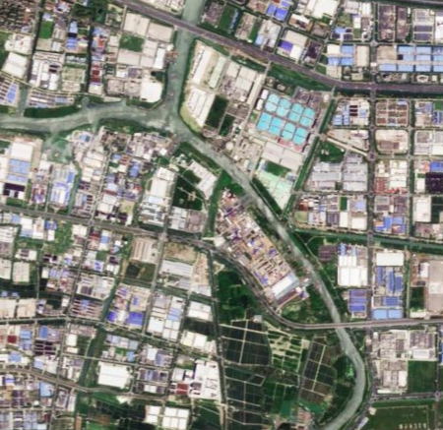
Giới thiệu về Bài toán Siêu phân giải (Super-Resolution)
Giám sát và an ninh: Nâng cao chất lượng hình ảnh mờ
để nhận diện tốt hơn.
Chẩn đoán hình ảnh y tế: Cải thiện khả năng chẩn đoán
bằng cách làm rõ các cấu trúc tinh tế trong ảnh quét.
Ảnh vệ tinh: Làm sắc nét hình ảnh để phân tích địa hình
và lập bản đồ chính xác hơn.
Giải trí và trò chơi: Nâng cấp độ phân giải phương tiện
truyền thông chất lượng thấp để hiển thị chất lượng cao
hơn trên màn hình lớn.
Ảnh chụp 1 tỉnh của Trung Quốc từ vệ tinh Sentinel 2 khi phóng to

Slide 3
Phương pháp Cổ điển và Hạn chế
Trước khi AI và học sâu phát triển, các kỹ thuật SR dựa trên các phương pháp xử lý ảnh cổ điển:
Nội suy: Các kỹ thuật như nội suy bicubic ước tính giá trị pixel chưa biết bằng cách lấy trung bình các pixel lân cận. Mặc dù ít tốn kém về mặt tính toán, nhưng chúng thường tạo ra kết quả quá mịn, làm mờ chi tiết và tạo ra các tạo tác.
Phương pháp dựa trên ví dụ: Sử dụng các mối quan hệ giữa các mảnh ảnh LR và HR, dùng từ điển các ví dụ để dự đoán chi tiết HR. Tuy nhiên, những phương pháp này nhạy cảm với sự không khớp giữa các mảnh và gặp khó khăn với các kết cấu phức tạp.
Các phương pháp này chủ yếu hoạt động trong miền pixel, tối ưu hóa các chỉ số như Peak Signal-to Noise Ratio (PSNR) mà ít tương quan với nhận thức của con người. Hình ảnh kết quả, mặc dù đôi khi có PSNR cao, thường thiếu chi tiết tần số cao, khiến chúng trông không chân thực.

Slide 4
Phương pháp Tri giác với Mạng Đối kháng Tạo sinh (GAN)
Mô hình này giải quyết các hạn chế của phương pháp SR truyền thống bằng cách tận dụng sức mạnh của GAN và Perceptual Loss Function, xây dựng dựa trên phương pháp SRGAN tiên tiến. Phương pháp này khác với các phương pháp học sâu cổ điển và tập trung vào pixel ở một số điểm:
Tập trung vào Perceptual Loss: Thay vì giảm thiểu lỗi pixel đơn giản, GAN sử dụng Perceptual Loss . Điều này kết hợp các đặc trưng từ một mạng sâu được đào tạo trước (VGG19), nắm bắt các khía cạnh cấp cao hơn của nội dung hình ảnh liên quan đến nhận thức của con người.

Slide 5
Phương pháp Tri giác với Mạng Đối kháng Tạo sinh (GAN)
Huấn luyện Đối kháng Tạo sinh: Huấn luyện mạng tạo sinh để tạo ra hình ảnh SR có thể "đánh lừa" mạng phân biệt. Mạng phân biệt được huấn luyện để phân biệt hình ảnh HR thật với hình ảnh được tạo ra. Quá trình huấn luyện đối kháng này thúc đẩy mạng tạo sinh hướng tới việc tạo ra hình ảnh chân thực hơn, tránh kết quả trung bình và quá mịn thường do mất mát pixel gây ra.
Mạng ResNet: Sử dụng ResNet với skip-connections, cho phép huấn luyện hiệu quả các kiến trúc rất sâu, điều quan trọng để biểu diễn các ánh xạ phức tạp và khôi phục chi tiết hạt mịn.
Do đó, GAN khác biệt đáng kể so với các phương pháp trước đó, nhấn mạnh tính hiện thực về mặt tri giác hơn độ chính xác của pixel, dẫn đến kết quả SR hấp dẫn hơn về mặt hình ảnh và phong phú về chi tiết.

Slide 6
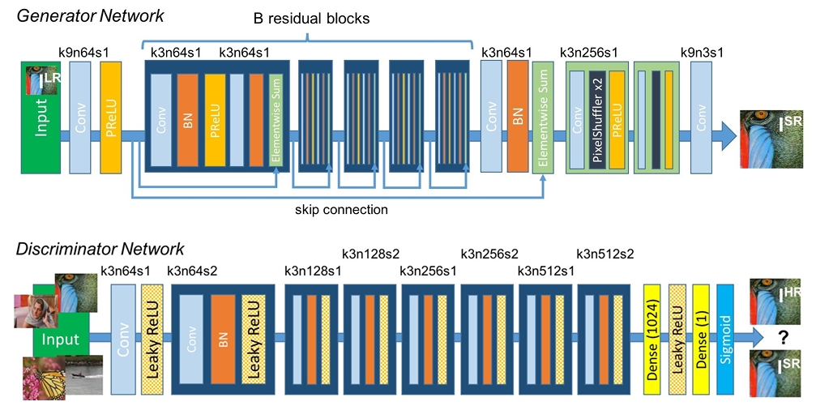
Mô hình mạng Super-Resolution Generative Adversarial Network (SRGAN)

Slide 7
Mô hình mạng Super-Resolution Generative Adversarial Network (SRGAN)
SRGAN bao gồm hai mạng chính:
Generator - G: Nhận ảnh độ phân giải thấp (LR) làm đầu vào và tạo ra ảnh siêu phân giải (SR). Mạng G sử dụng deep residual network - ResNet với các skip-connections để học cách ánh xạ từ LR sang SR. Việc sử dụng ResNet giúp huấn luyện mạng sâu hiệu quả và tránh hiện tượng vanishing gradient.
Discriminator - D: Nhận ảnh làm đầu vào và phân loại xem đó là ảnh độ phân giải cao thật (HR) hay ảnh siêu phân giải do mạng G tạo ra (SR). Mạng D đóng vai trò như một "chuyên gia" giúp mạng G học cách tạo ra ảnh SR giống thật hơn.

Slide 8
Hàm mất mát (Loss Function)
Loss Function được thiết kế để tối ưu hóa chất lượng của ảnh SR. Nó bao gồm hai thành phần:
Content Loss: Đánh giá sự khác biệt giữa các đặc trưng của ảnh SR và ảnh HR. Content Loss thường được tính toán dựa trên các lớp đặc trưng của mạng VGG, một mạng CNN được huấn luyện trước trên một tập dữ liệu lớn. Việc sử dụng các đặc trưng VGG giúp nắm bắt các khía cạnh ngữ nghĩa và kết cấu của ảnh tốt hơn so với chỉ so sánh pixel.
Adversarial Loss: Khuyến khích mạng G tạo ra ảnh SR mà mạng D không thể phân biệt được với ảnh HR thật. Adversarial Loss được thiết kế dựa trên nguyên tắc đối kháng tạo sinh, trong đó mạng G cố gắng "đánh lừa" mạng D, còn mạng D cố gắng phân biệt chính xác ảnh thật và ảnh giả.

Slide 9
Thực nghiệm
Dữ liệu thực nghiệm:
800 ảnh từ tập DIV2K_train_HR, resize về 128x128
Ảnh độ phân giải thấp (LR) được tạo từ ảnh HR bằng phương pháp bicubic interpolation và downsampling với hệ số 4x, tạo ra ảnh kích thước 32x32.
Tập dữ liệu được chia thành tập huấn luyện và tập kiểm tra theo tỉ lệ 67/33

Slide 10
Thực nghiệm
Chi tiết huấn luyện:
Optimizer: Adam với learning rate=0.0001 cho cả Generator và Discriminator
Batch size: 8
Epochs: 1000
Huấn luyện trên Kaggle với 2 GPU T4
Thời gian huấn luyện: 3 giờ

Slide 11





Các thư viện Python

Slide 12
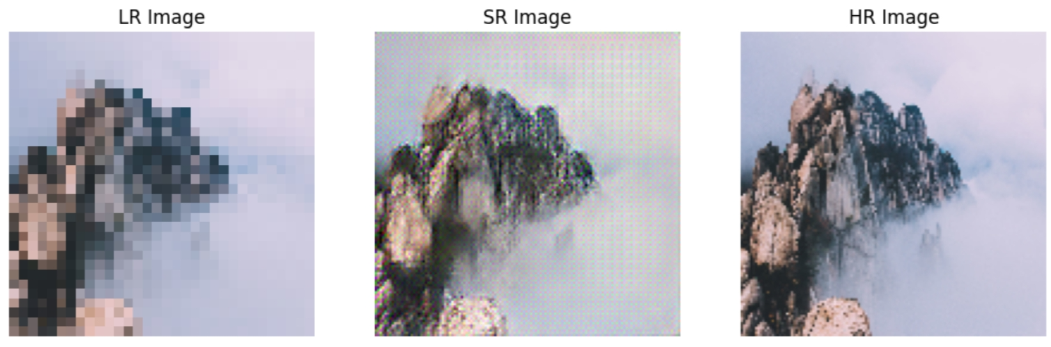
Visualize

Slide 13
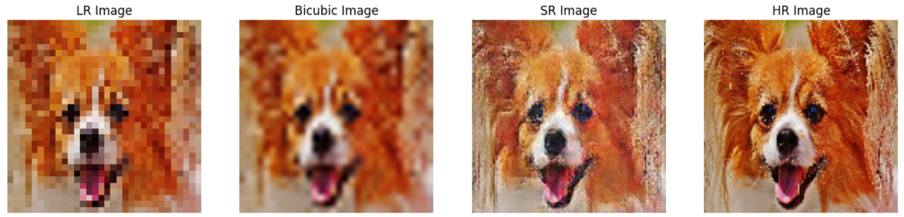
Visualize

Slide 14

Tham khảo
paper “Photo-Realistic Single Image Super-Resolution Using a Generative Adversarial Network”
Link paper: [1609.04802] Photo-Realistic Single Image Super-Resolution Using a Generative Adversarial Network

Slide 15

Tham khảo
Link source github: matapv01/SRGAN-with-Python

